Slide 1
Мнемотаблица «Вода появляется из ручейка»
Подготовила группа «Колобок»

Slide 3
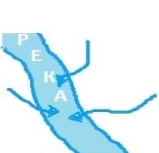
Ручьи по пути собирает река,
Вода появляется из ручейка,

Slide 4
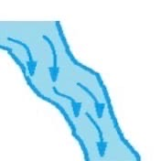
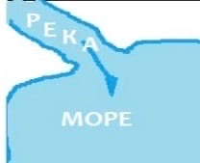
Пока наконец не вливается в море.
Река полноводно бежит на просторе,

Slide 5
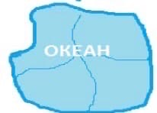
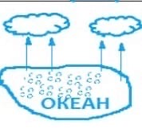
Сгущается влага над ним как сметана. Она поднимается выше. Пока
Моря пополняют запас океана:

Slide 6
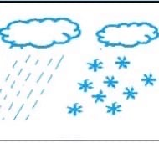
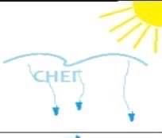
Снега превратятся весной в ручейки,
Не превращается в облака.
А облака, пролетая над нами,
Дождем проливаются, сыплют снегами.

Slide 7
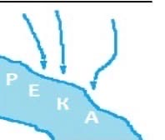
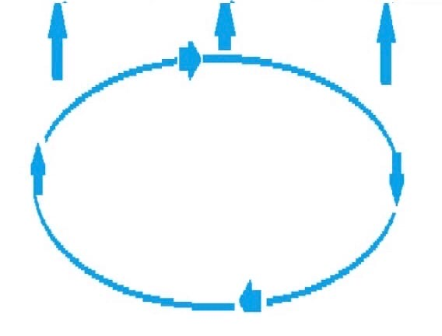
Все это и зовут в народе: Круговорот воды в природе.
Ручьи побегут до ближайшей реки.

Slide 8
